Slide 1
Buscar la presencia de Dios cambia tu perspectiva
Propósito
Poder
Presencia
El triangulo del fuego de paz

Slide 2
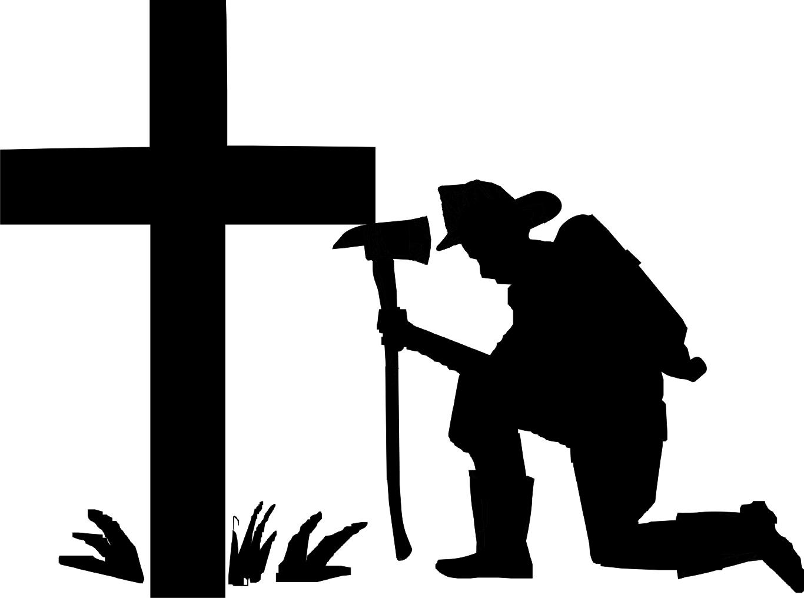
Cuatro atributos del Bombero de los conflictos: LA HUMILDAD

Slide 3
Introducción
Quiero hacer un resumen de donde estamos en este curso:
Hablamos de los dos fuegos del conflicto, el fuego destructor y el fuego de paz
Hablamos de las decisiones que existen en cada conflicto- Con que fuego vas a responder al conflicto
Hablamos del triangulo del fuego de paz- introdujimos los tres principios de los que hemos hablado desde entonces
Como el propósito de Dios cambia tus prioridades en el conflicto
Como el poder de Dios cambia tus posibilidades en el conflicto
Y esta sección de como buscar la presencia de Dios cambia tu perspectiva del conflicto

Slide 4
Introducción
En la sección del propósito de Dios hablamos de tres cosas que cada bombero de conflictos debe saber:
1) Que Dios siempre esta trabajando
2) que la corrección de Dios es el camino de vida
3) que hay que agradecer en todas las circunstancias
Hablamos de los deseos en la batalla de los reinos, como la carne y el espíritu están siempre luchando entre si, en medio del conflicto por los deseos del corazón
Hablamos del propósito de satanás y de Dios en el conflicto- el enemigo siempre quiere separarnos de nuestra relación con Dios y Dios quiere liberarnos de la ofensa, transformarnos y reconciliar nuestras relaciones y destruir las obras del diablo

Slide 5
Introducción
Hablamos de el poder de Dios para resolver conflictos y reconciliar relaciones
Examinamos el poder el fuego extraño y los aceleradores del fuego destructor que traerán tranquilidad temporal peor terminan haciendo el conflicto mas intenso
Hablamos del poder de Dios que provee a través de Cristo para confrontar, confesar y perdonar el pecado,
Hablamos de la dinámica de buscar reconciliación de la relaciones con la trampa de la ofensa

Slide 6
Introducción
Y en la ultima sesión hablamos de los roles que existen en el conflicto
En esta sesión empezaremos a examinar el buscar la presencia de Dios cambia nuestra perspectiva en el conflicto
Analizaremos cuatro atributos de un bombero de conflictos
Para que puedas ser alguien que Dios usa en medio del conflicto para glorificar a Dios
Encontraremos que Dios lo hace disponible por su espíritu santo y nos transforma mas como el y que nos use

Slide 7
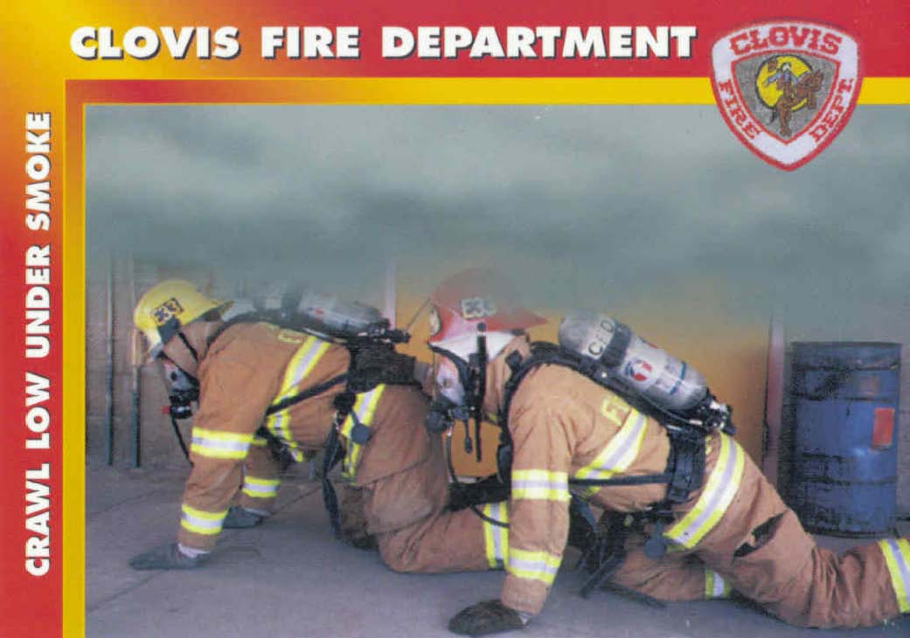
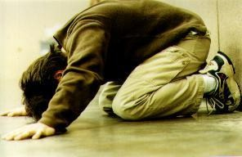
El Primer atributo es HUMILDAD
La postura para rastrear fuego- es una postura que gateas en el piso bajo el humo de un cuarto porque el aire limpio esta solo a 12 pulgadas del piso
Esta postura nos muestra el atributo de humildad y la manera que debemos mostrarnos al padre celestial

Slide 8
El Primer atributo es HUMILDAD
“En ese momento los discípulos se acercaron a Jesús y le preguntaron: ¿Quién es el más importante en el reino de los cielos? Él llamó a un niño y lo puso en medio de ellos. Entonces dijo: Les aseguro que a menos que ustedes cambien y se vuelvan como niños, no entrarán en el reino de los cielos. Por tanto, el que se humilla como este niño será el más grande en el reino de los cielos.” Mateo 18:1-4

Slide 9
El Primer atributo es HUMILDAD
¿Quien crees que es el mayor en el reino de los cielos? En apocalipsis nos dice quien es el mayor en el reino de los cielos, hay un rollo que puede abril el cordero de Dios, Cristo es el mayor y si es Humilde como ninguno, nuestra humildad es basada en nuestra dependencia de el, cuando nuestro pecado es expuesto sabemos que no somos dignos de su gracia pero nos da a Cristo pues sin el no somos nada, no tenemos nada que agrade a Dios pero Cristo mora en ti y tiene lo que se necesita y pone su vida disponible para nosotros para todos lo que la reciben

Slide 10
Cristo mostro una humildad superior
Mostro una humildad que estaba basada en una obediencia completa sometida a la voluntad de Dios
“La actitud de ustedes debe ser como la de Cristo Jesús, quien, siendo por naturaleza Dios, no consideró el ser igual a Dios como algo a qué aferrarse. Por el contrario, se rebajó voluntariamente, tomando la naturaleza de siervo y haciéndose semejante a los seres humanos. Y, al manifestarse como hombre, se humilló a sí mismo y se hizo obediente hasta la muerte, ¡y muerte de cruz! Por eso Dios lo exaltó hasta lo sumo y le otorgó el nombre que está sobre todo nombre, para que ante el nombre de Jesús se doble toda rodilla en el cielo y en la tierra y debajo de la tierra, y toda lengua confiese que Jesucristo es el Señor, para gloria de Dios Padre.” Fil. 2:5-11

Slide 11
Una humildad superior
En su humildad oro en el Getsemaní, hágase tu voluntad y no la mía y no se complació a si mismo
Eso es humildad, someter su voluntad a la voluntad de Dios y agradar a Dios
Lo bueno de la humildad de Cristo es que esa humildad la podemos obtener y relacionarnos con Dios como Cristo lo hizo
Si hay algo que debo hacer conforme a tu voluntad dímelo y lo hago y usarla en ese fuego de paz
“Nosotros, por nuestra parte, tenemos la mente de Cristo.” 1 Cor. 2:16b

Slide 12
Dios nos dice lo que desea
“¡Ya se te ha declarado lo que es bueno! Ya se te ha dicho lo que de ti espera el Señor: Practicar la justicia, amar la misericordia, y humillarte ante tu Dios.” Miqueas 6:8
NOTA FINAL
Humildad es el primer atributo de un bombero que desea extinguir el fuego destructor del conflicto

